Slide 1
智慧城市 Azure Synapse 数据提取方案 JinLin Cen 2021年7月

Slide 2
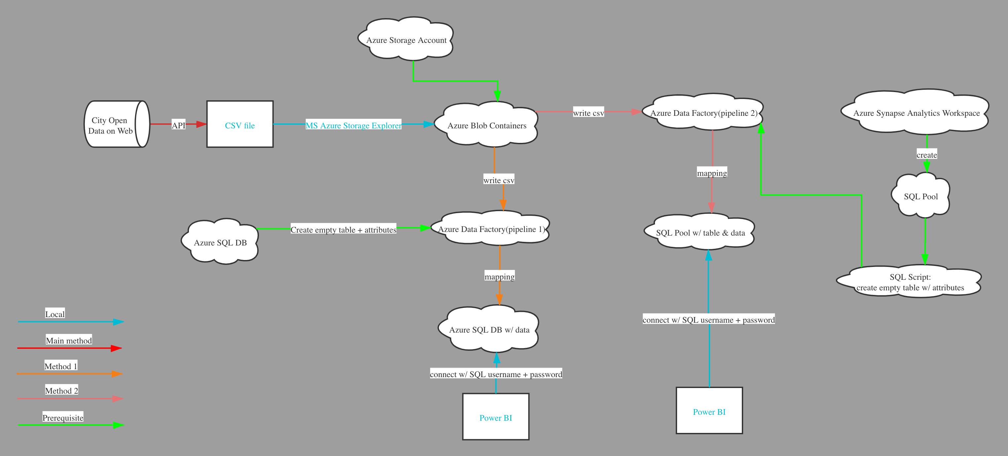
Azure Synapse/Azure SQL DB智慧城市数据提取 解决方案讲解

Slide 3
Web to Local

Slide 4
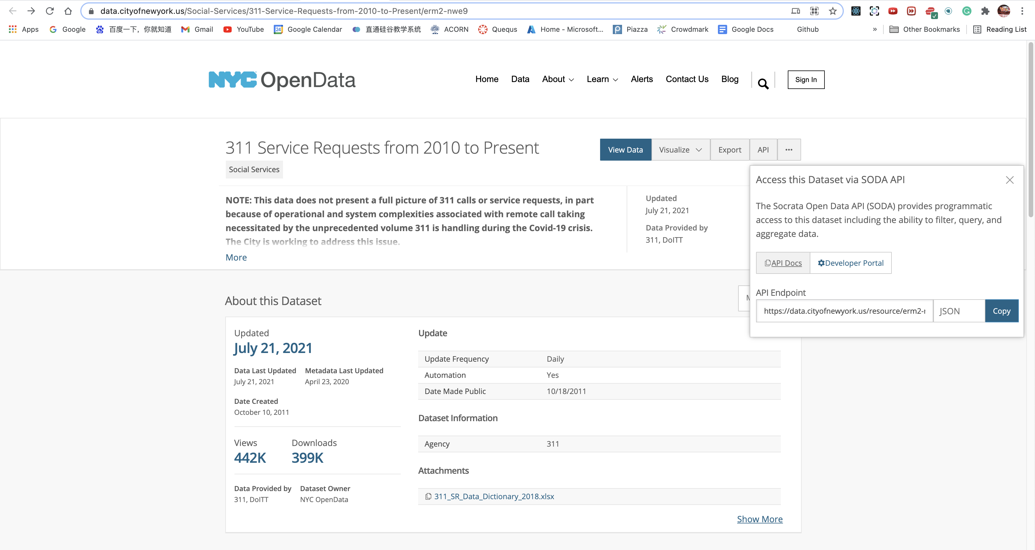
把城市给予的开源数据下载到本地 这里以纽约市的开源数据为例
https://opendata.cityofnewyork.us/

Slide 5
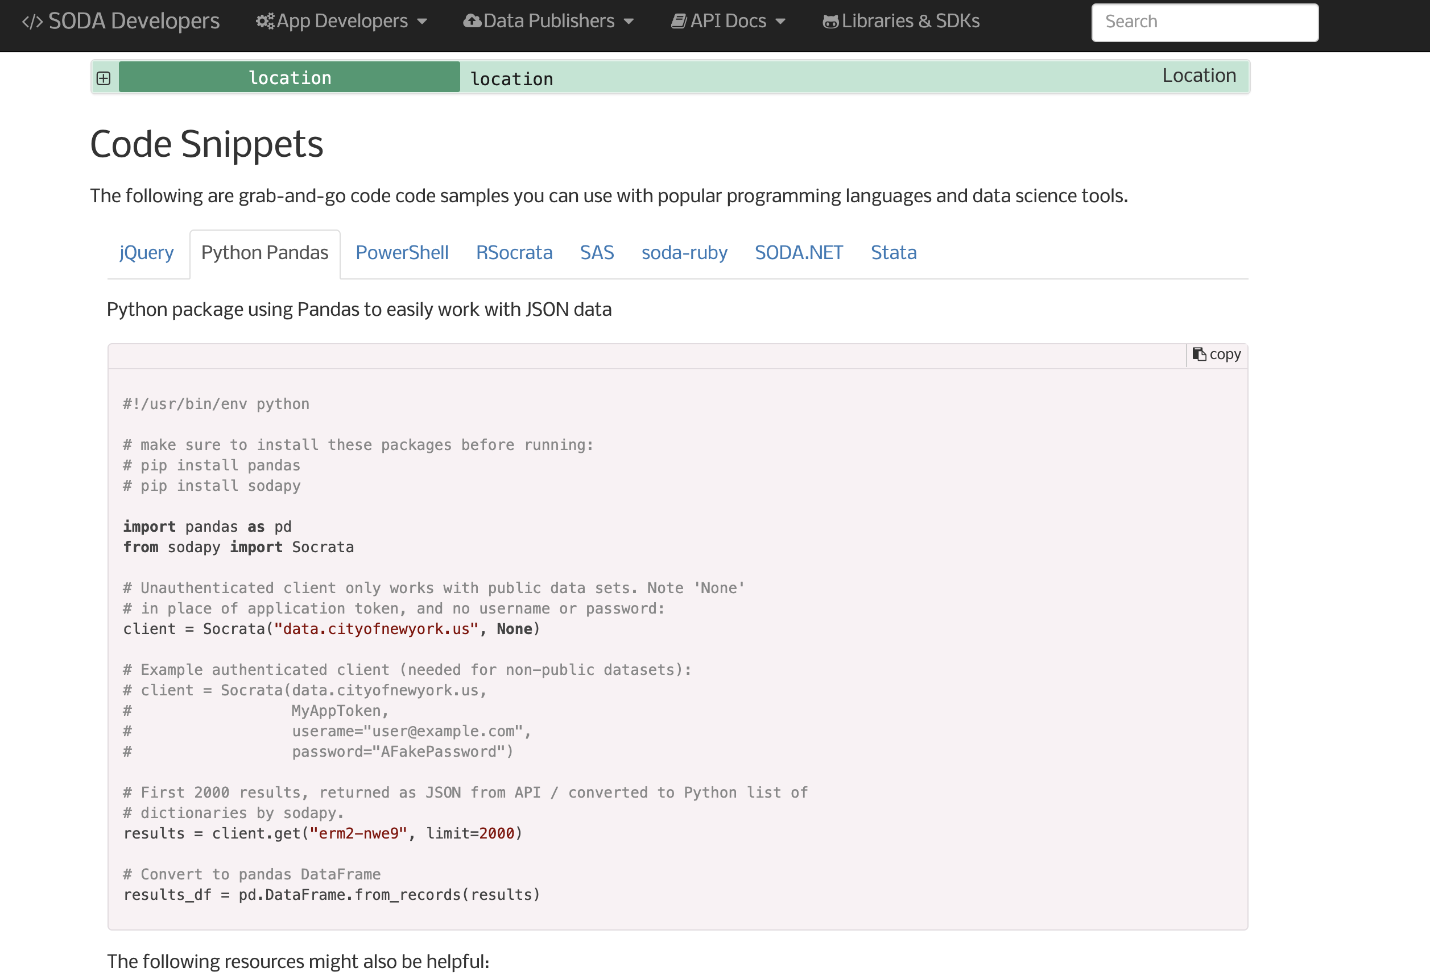
纽约市提供的API
https://dev.socrata.com/foundry/data.cityofnewyork.us/erm2-nwe9

Slide 6
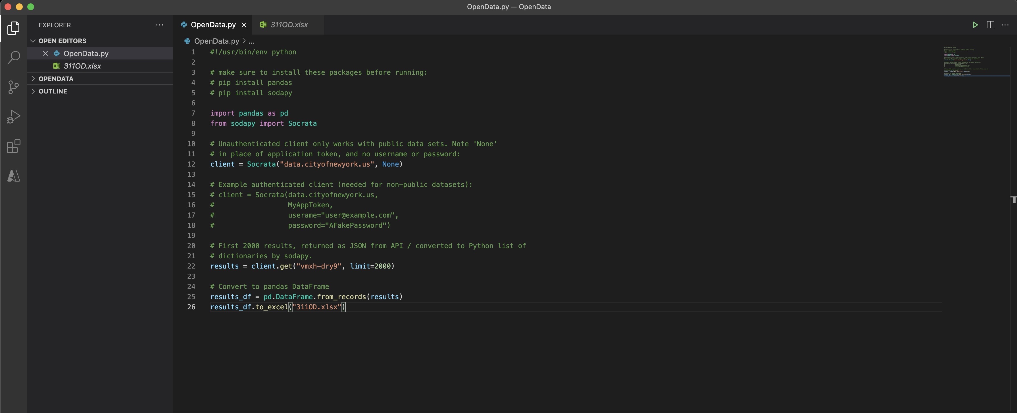
把API代码复制到本地IDE
转换成excel

Slide 7
Azure SQL DB
(Method 1)

Slide 8
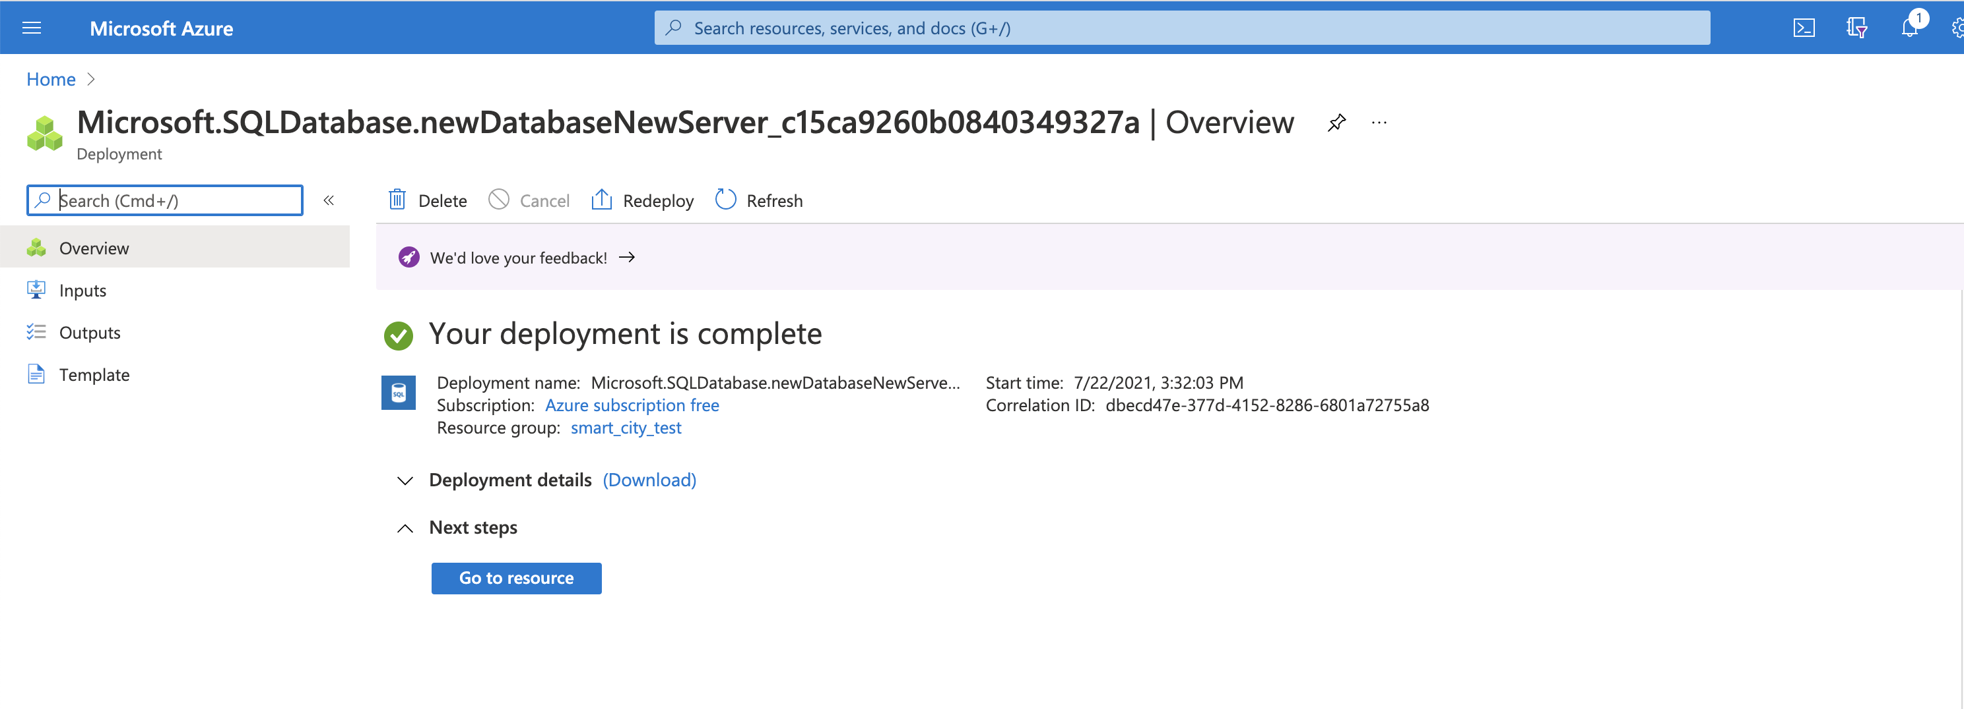
Azure SQL Database Prerequisite

Slide 9
Azure Storage Account

Slide 10
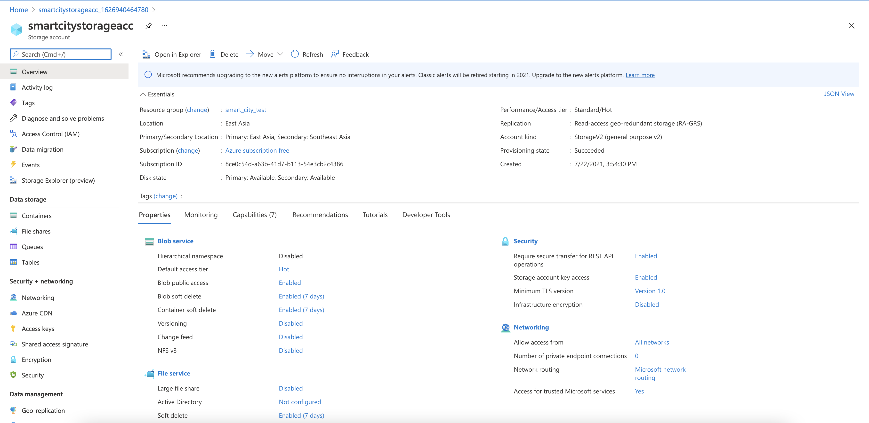
Azure Storage Account Prerequisite

Slide 11
Azure Data Factory

Slide 12
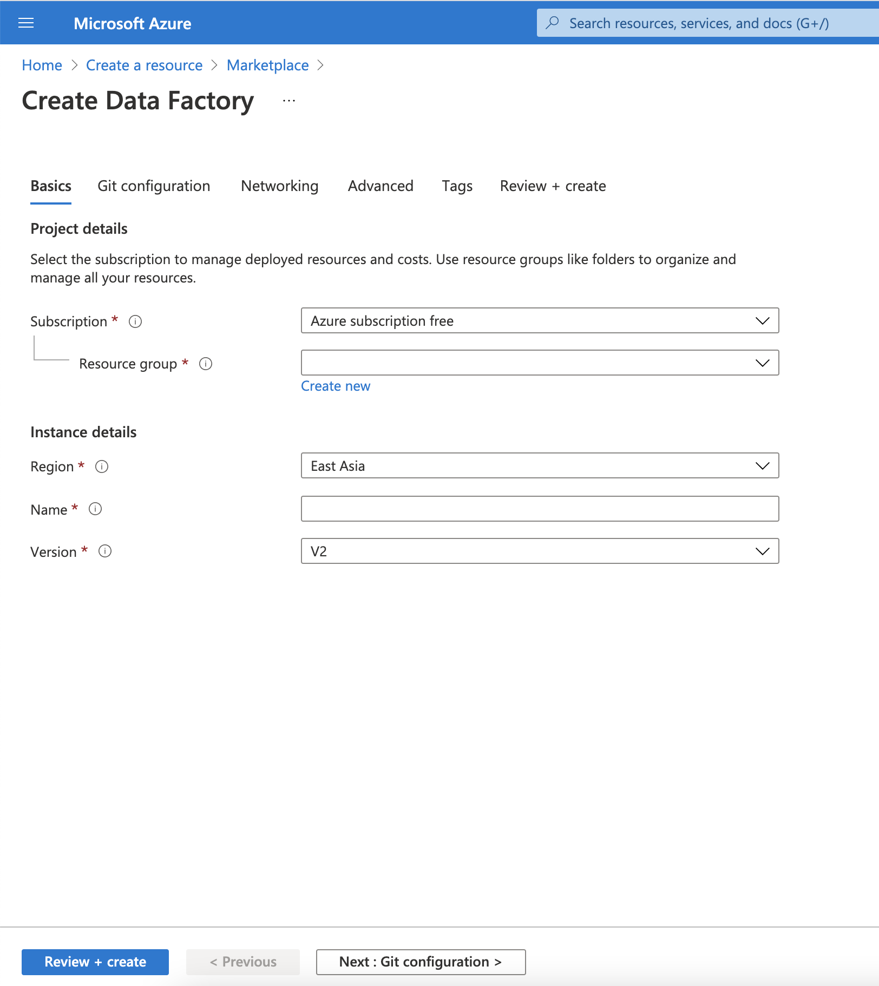

Slide 13
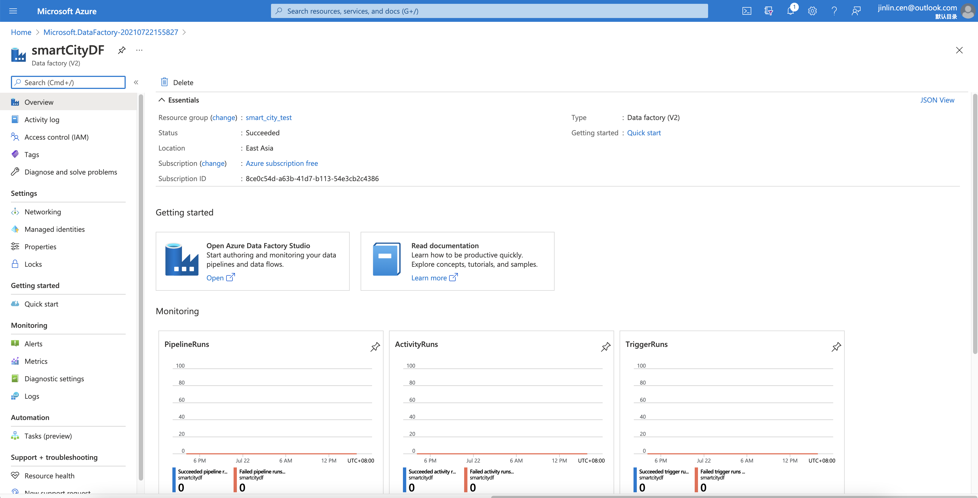

Slide 14
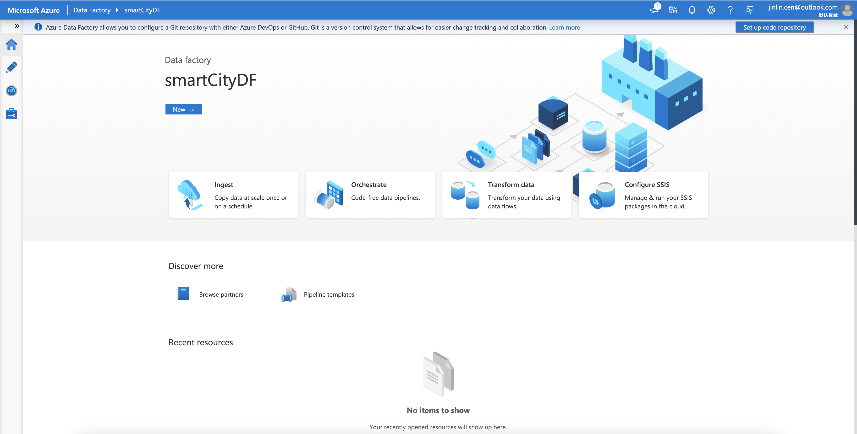

Slide 15
Microsoft Azure Storage Explorer

Slide 16
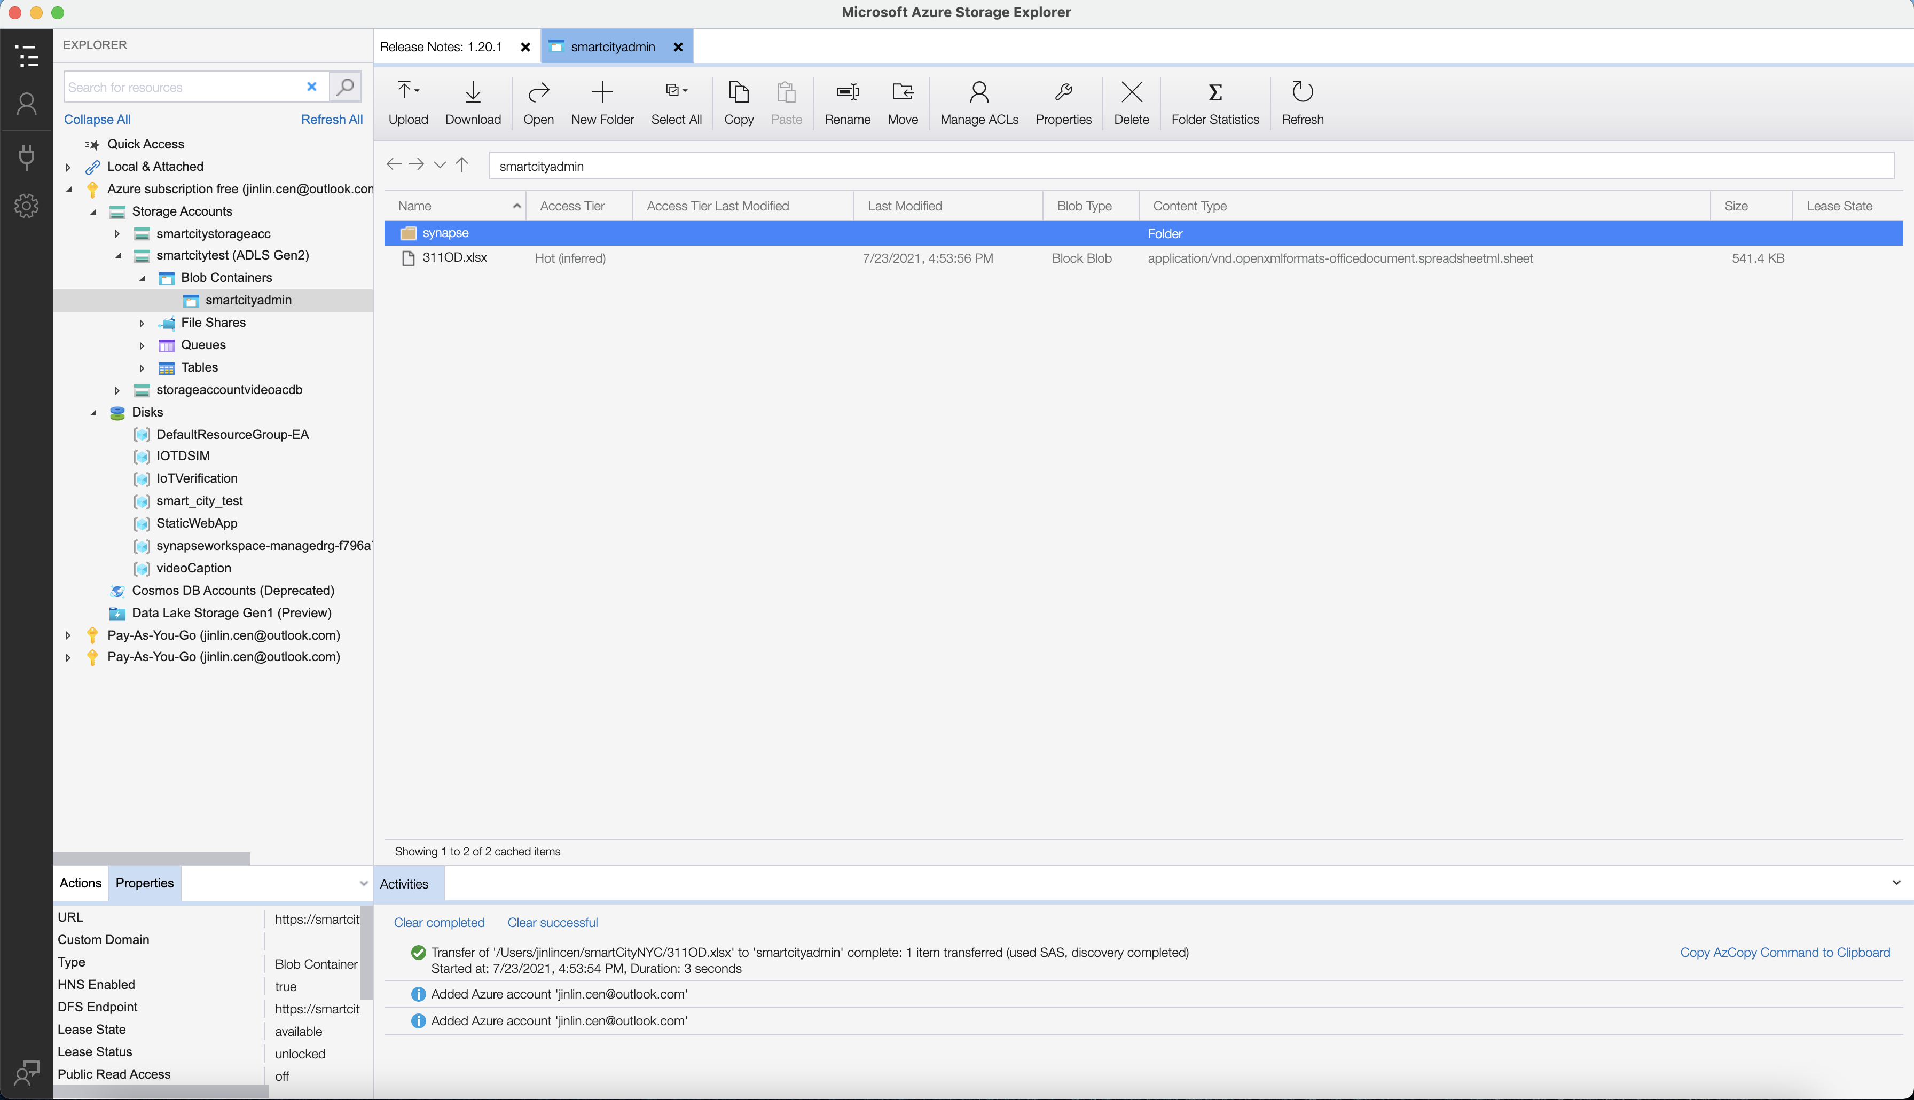
把下载到本地的纽约市开源数据加载到 Microsoft Storage Explorer 的 Blob Containers

Slide 17
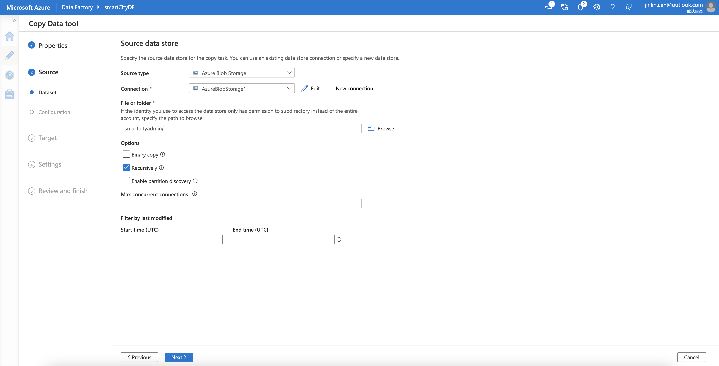
建立从 Azure Data Factory 到 Blob Container的链接

Slide 18
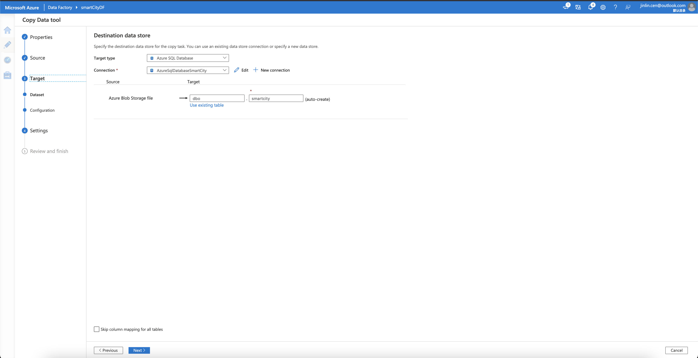
把数据从 Blob 加载到 SQL Database 里

Slide 19
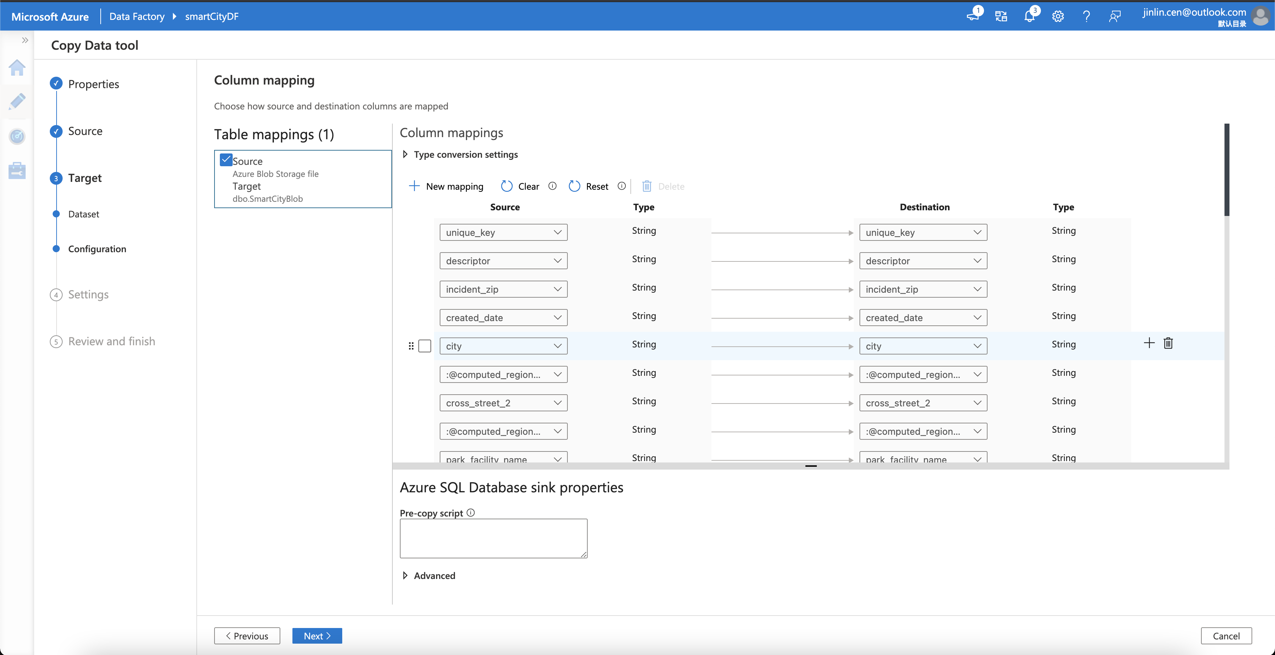

Slide 20
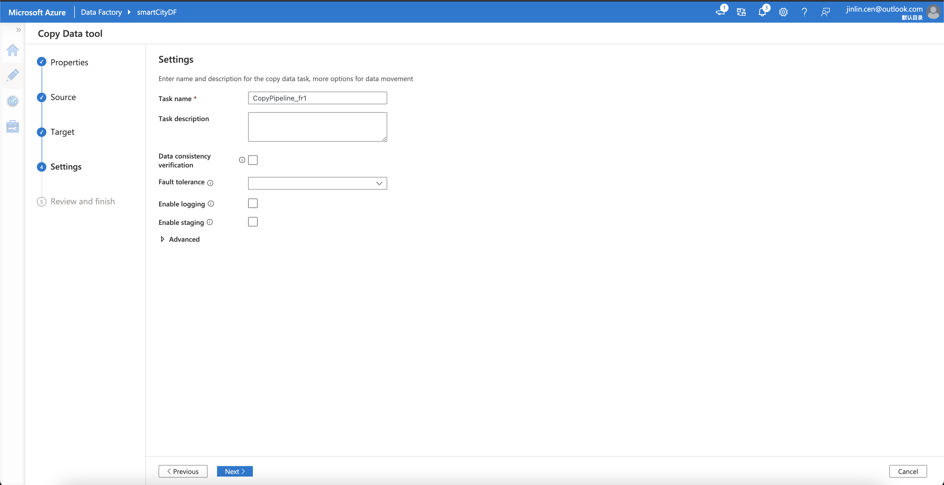

Slide 21
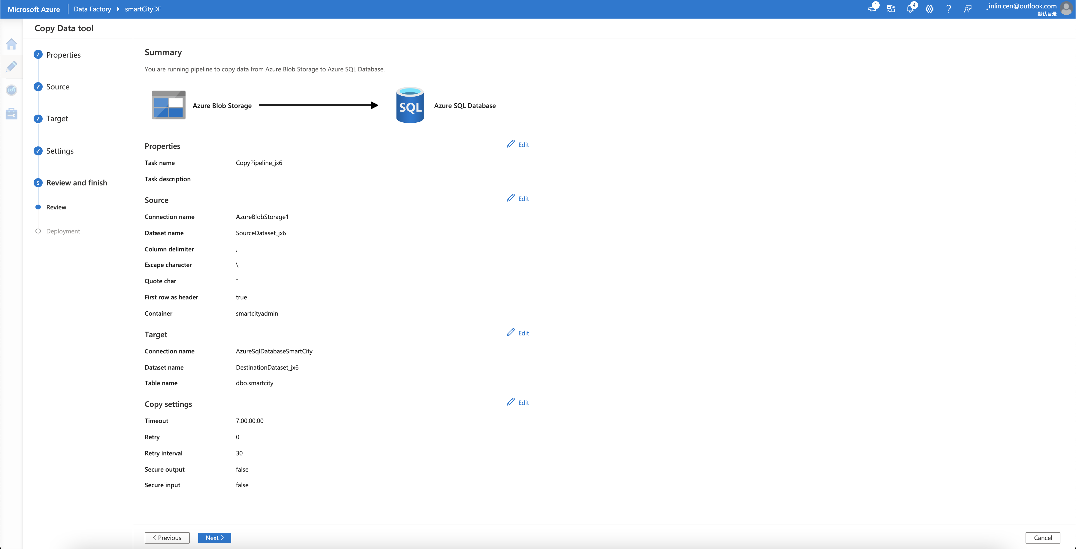
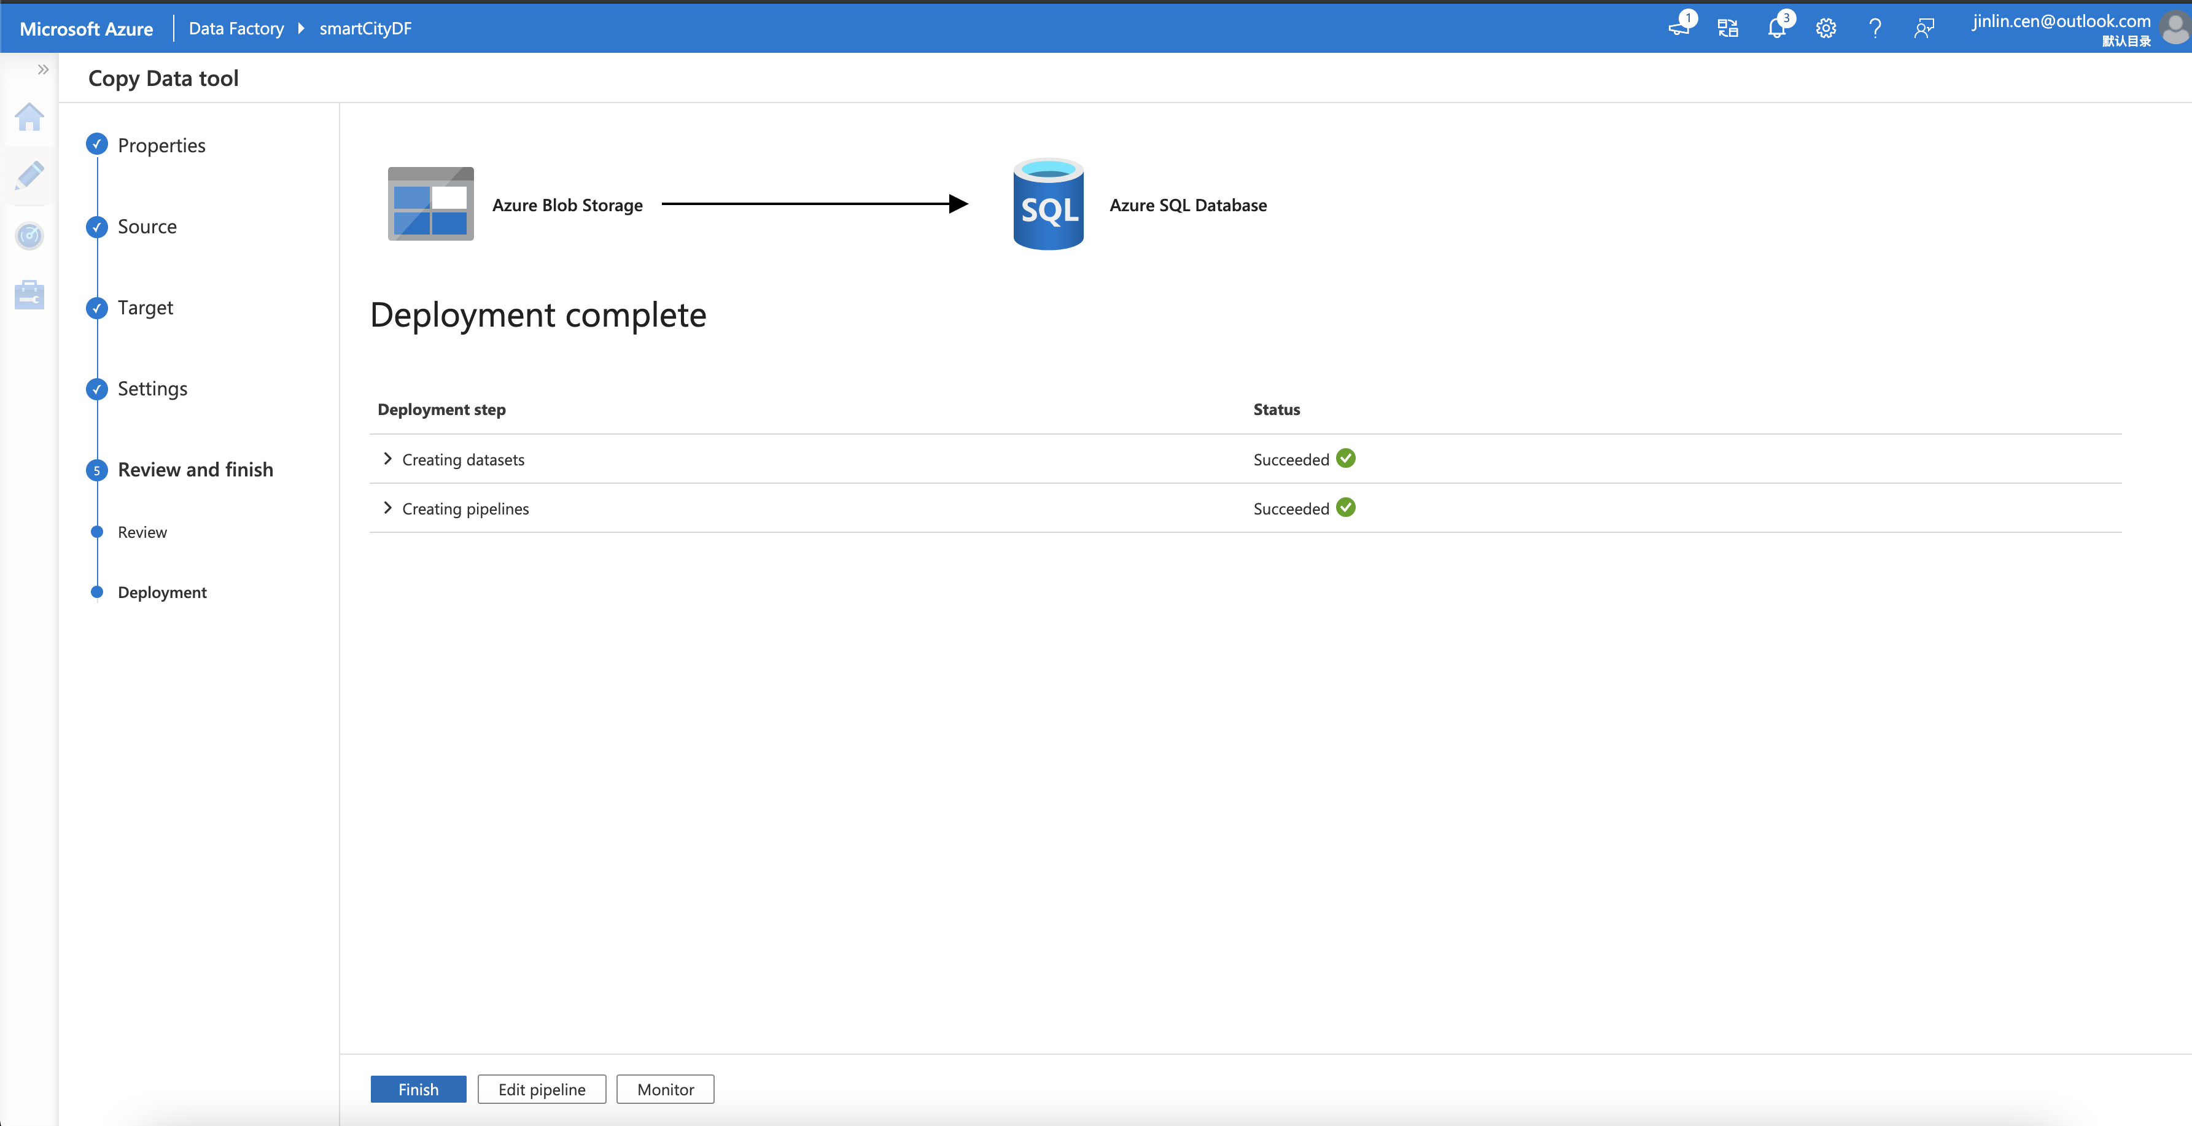

Slide 22
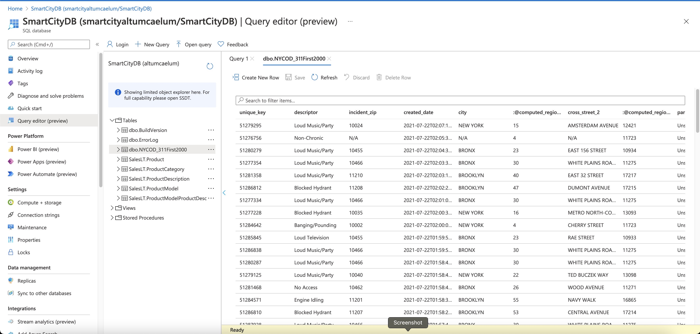

Slide 23
Power BI

Slide 24
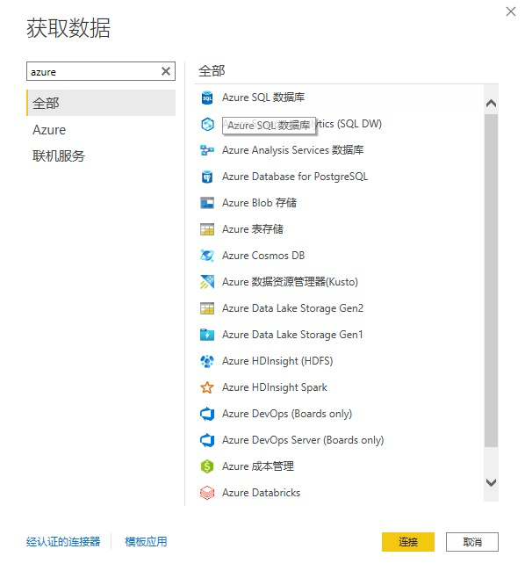
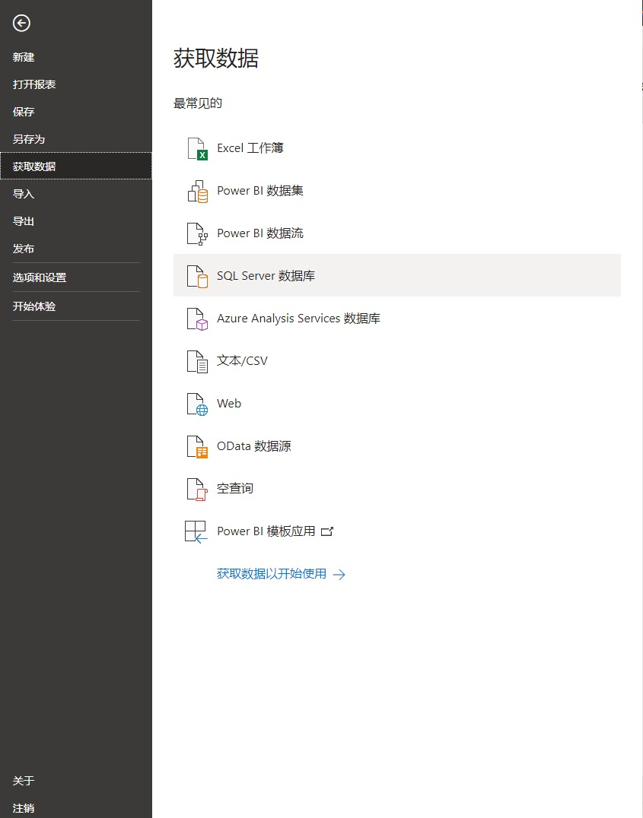

Slide 25
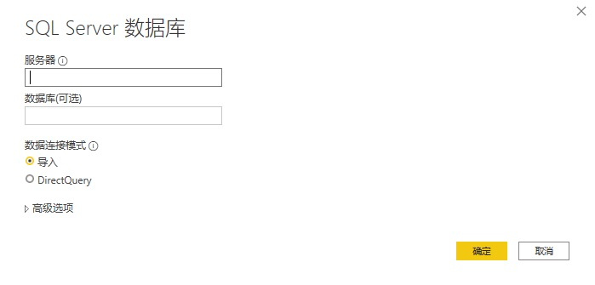
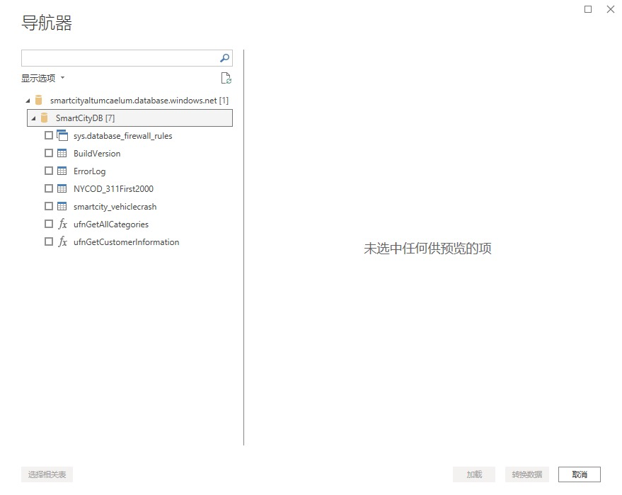

Slide 26
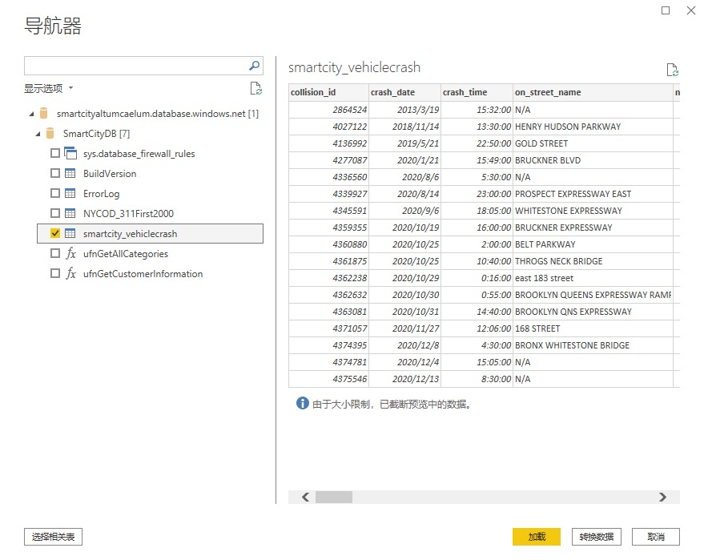

Slide 27
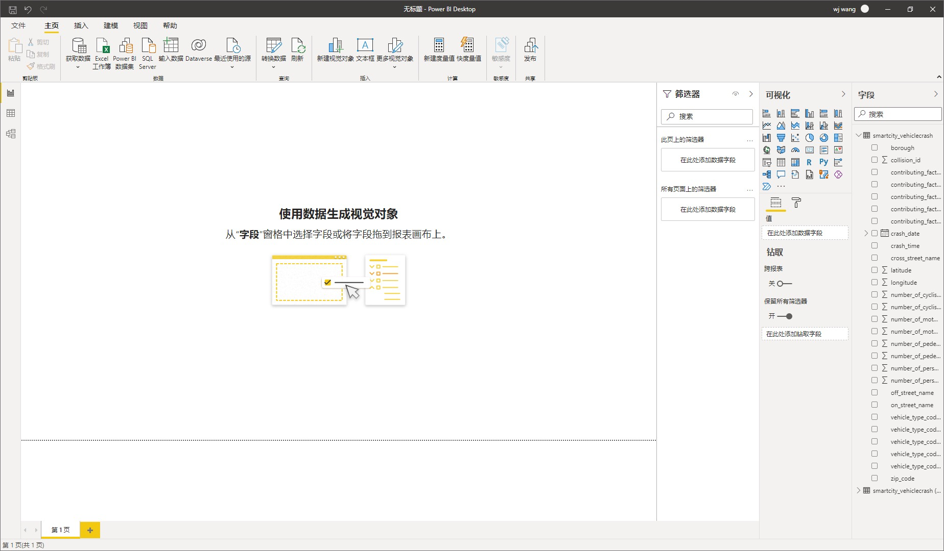
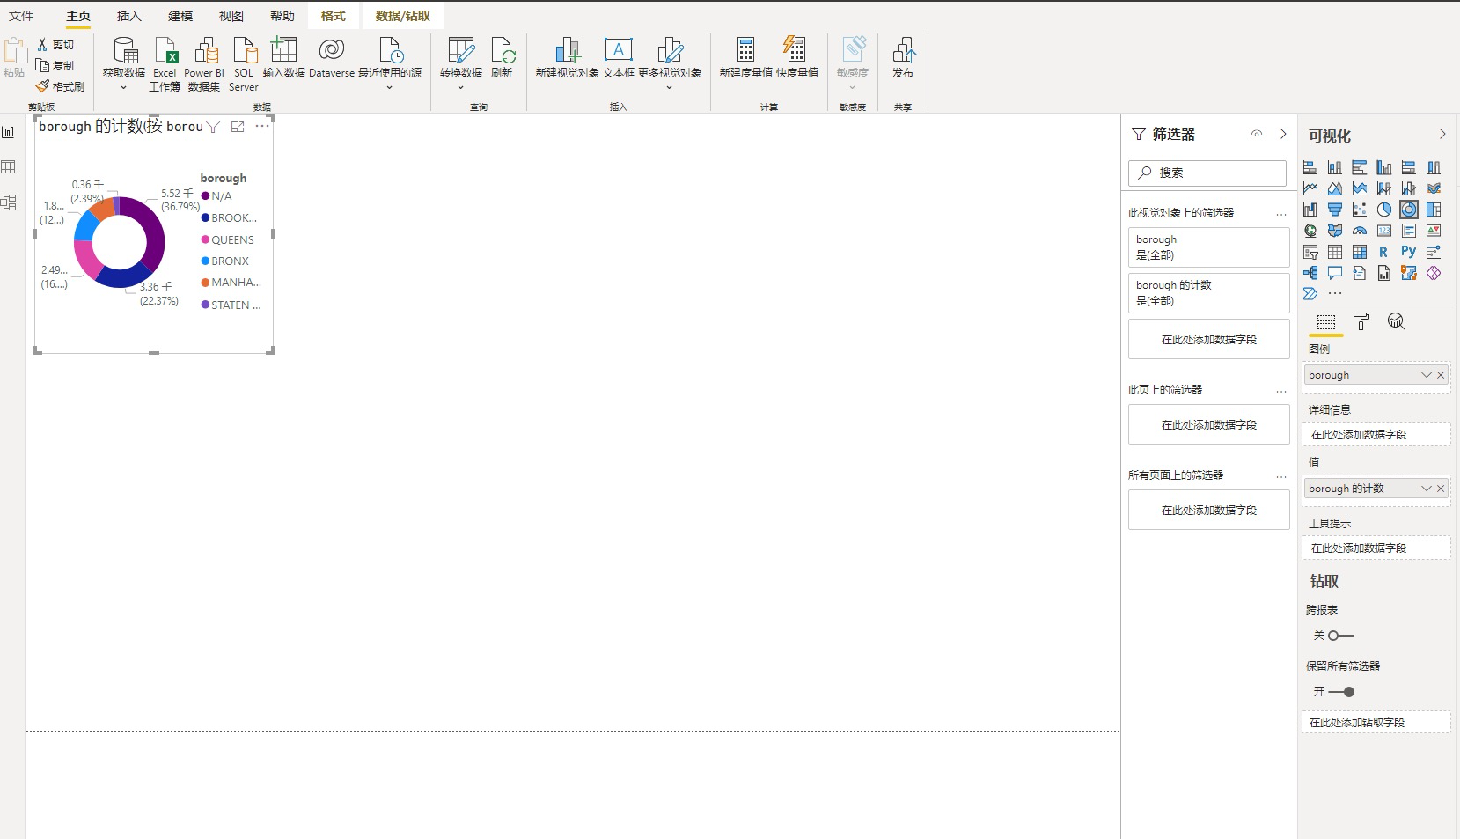

Slide 28
Azure Synapse Analytics
(Method 2)

Slide 29
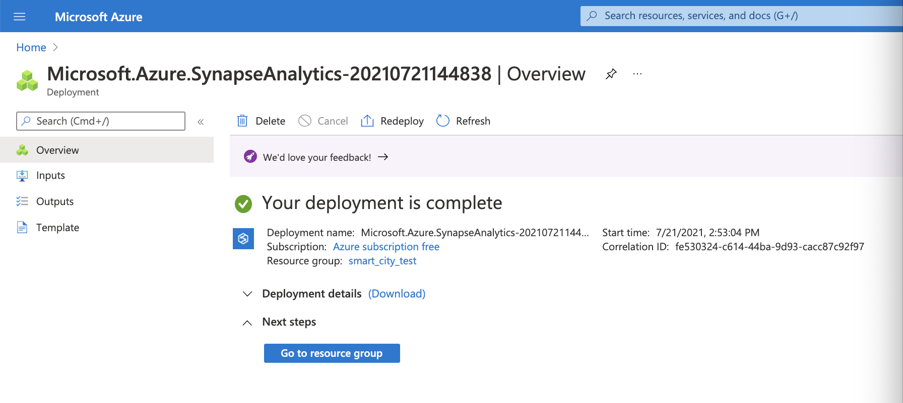

Slide 30
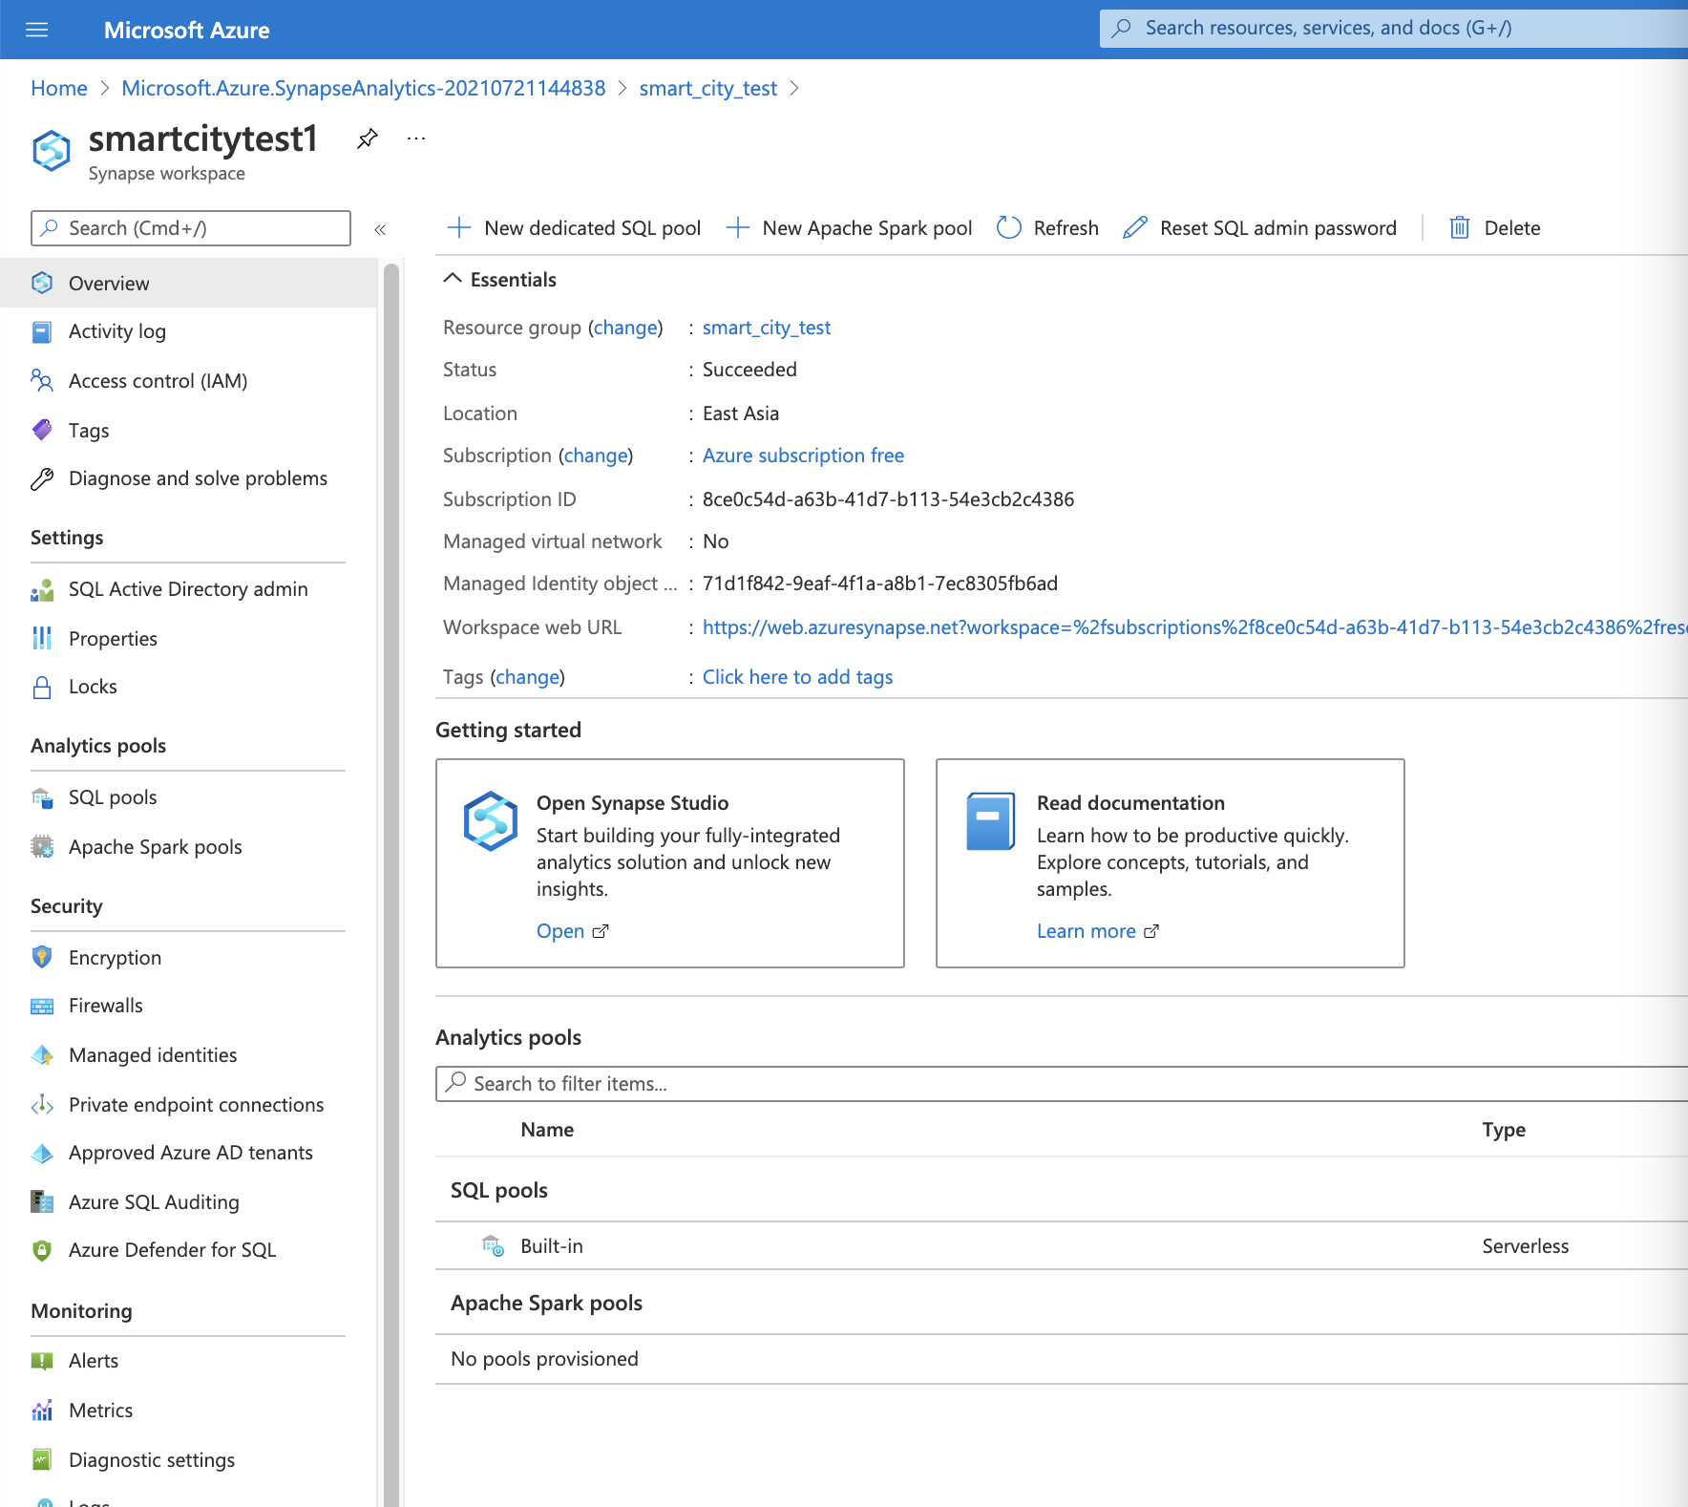

Slide 31
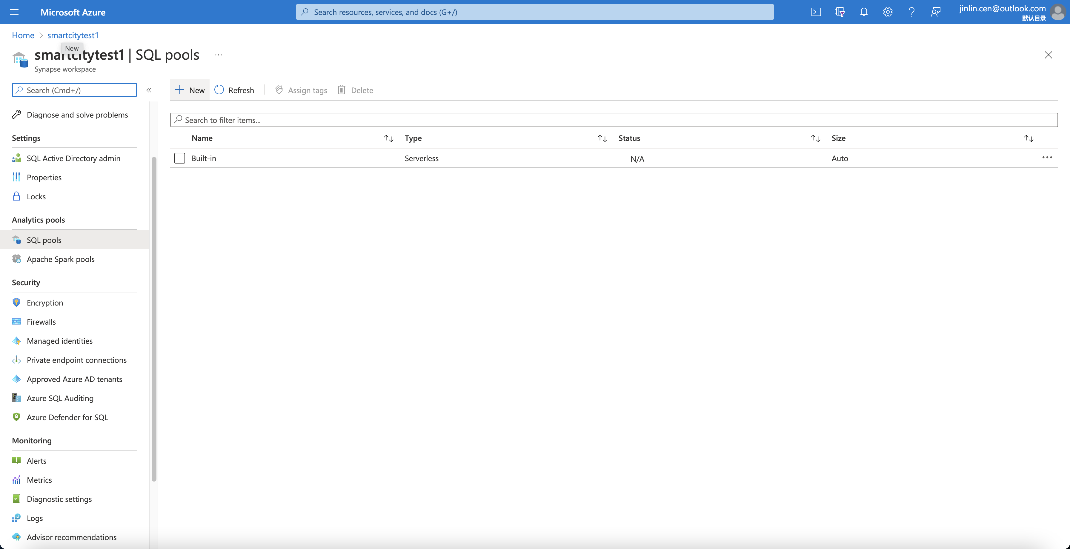
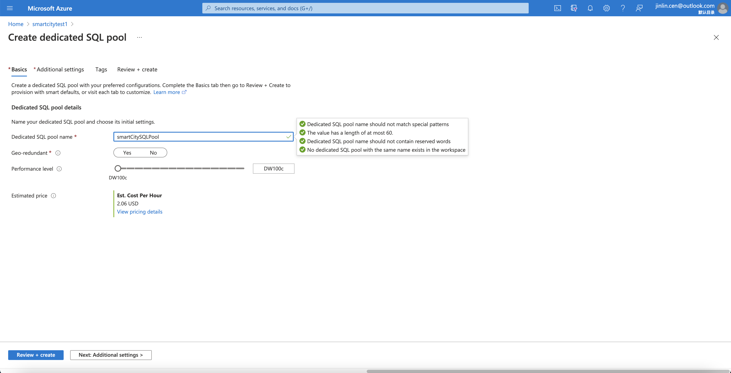
在 Azure Synapse Workspace 里建立 SQL Pool

Slide 32
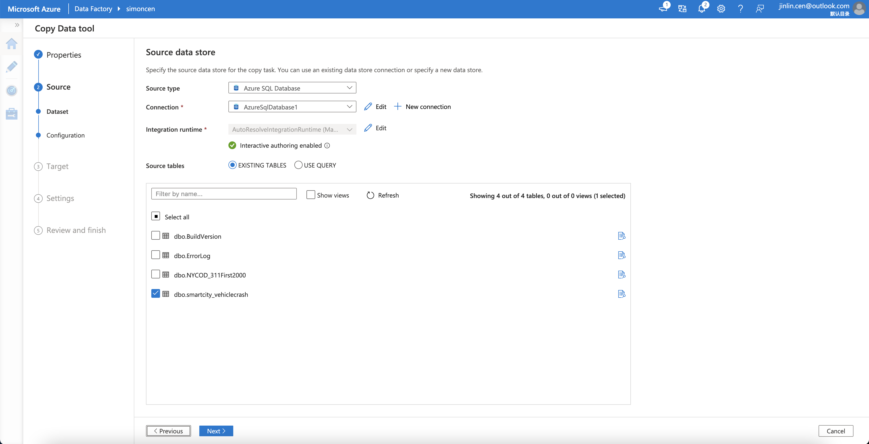
使用新建的 Data Factory 来把SQL database 里的数据连接到 Synapse SQL pool 里

Slide 33
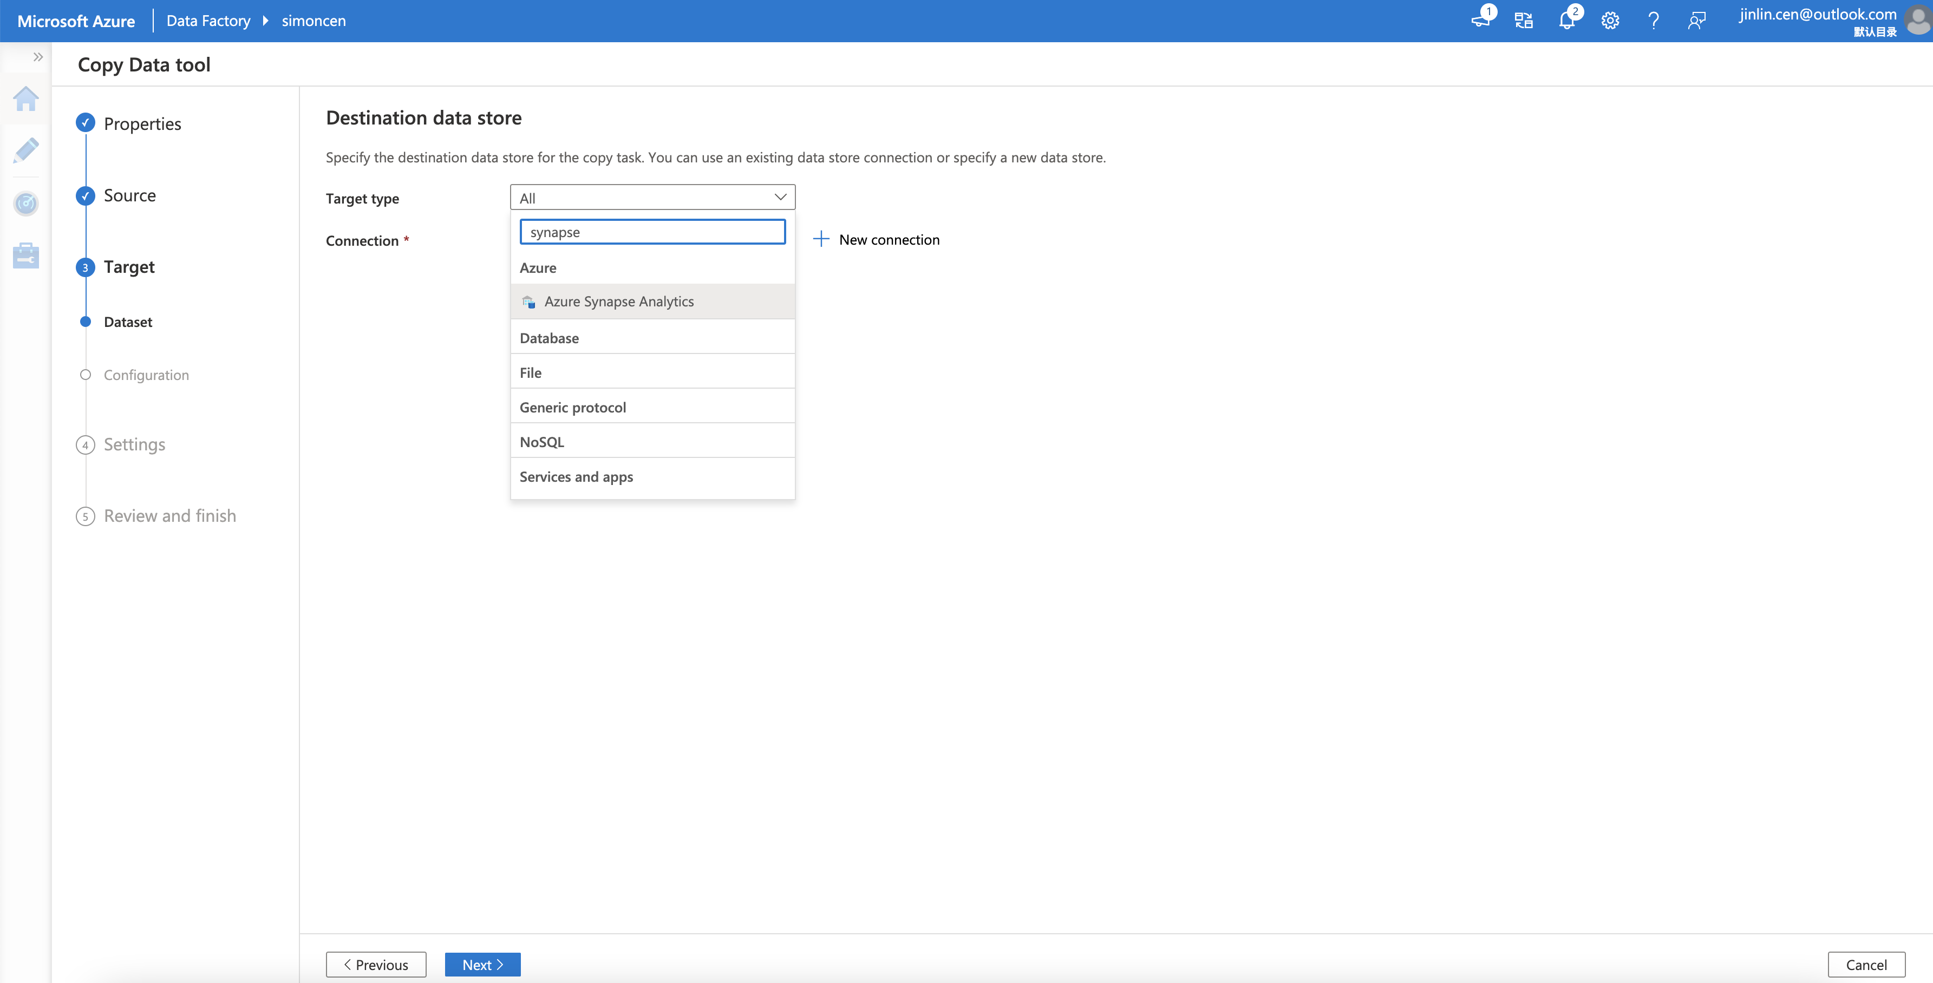
选择 Azure Synapse Analytics 为 Target type

Slide 34
Power BI

Slide 35
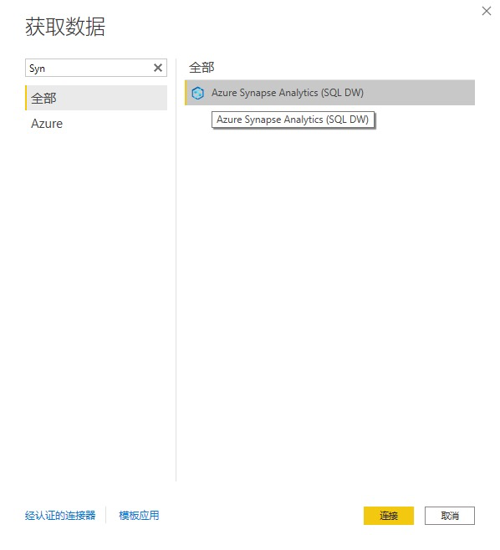


Slide 36
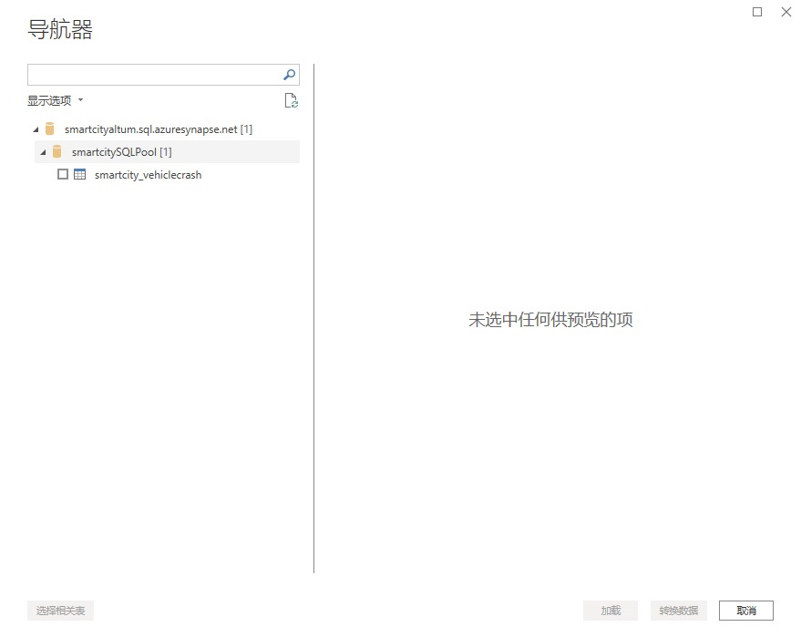

Slide 37
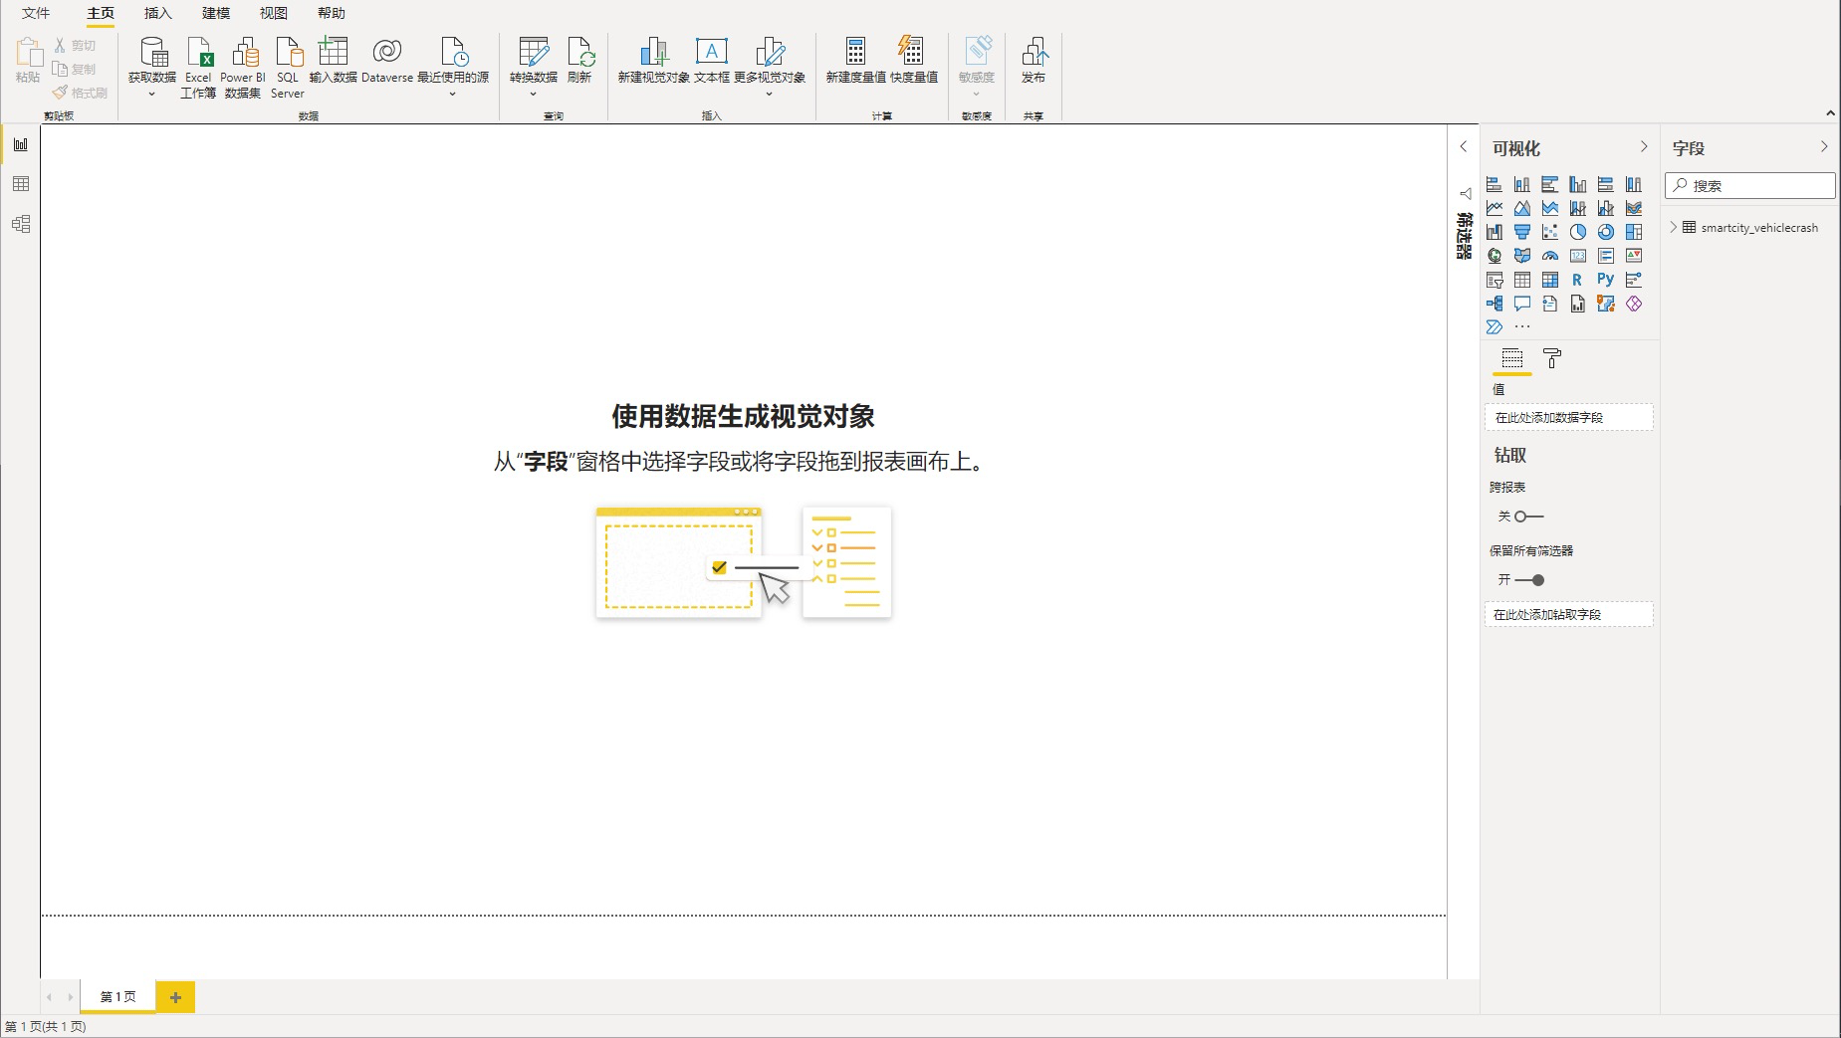
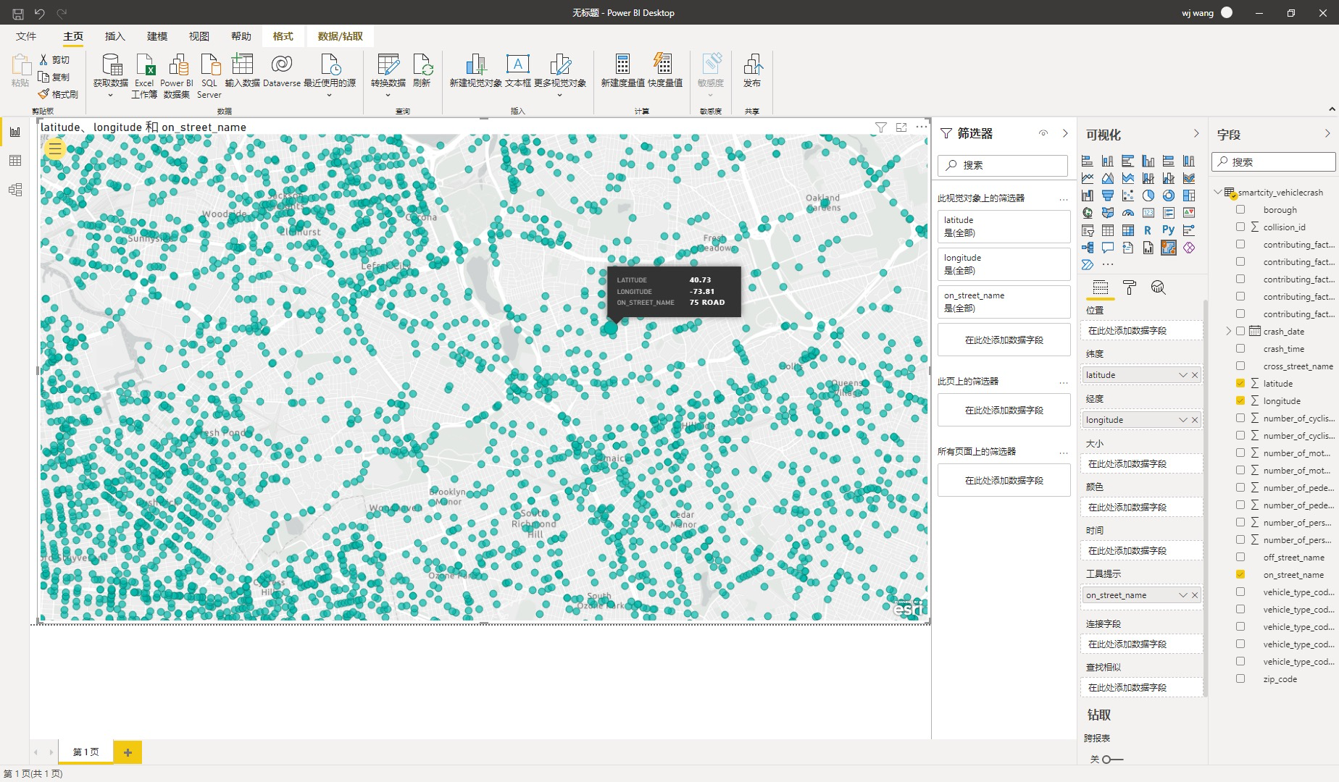

Slide 38
Thank you! 谢谢！

